Slide 1
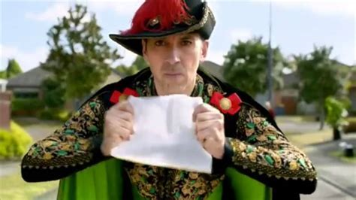
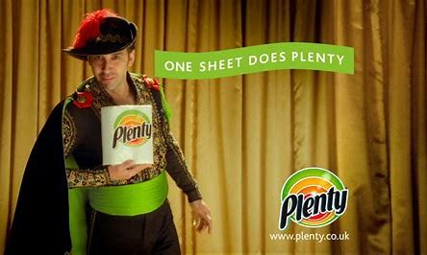
Juan Sheet Does Plenty
We are going to create a one sheet guide to success in writing (and it can be used for speaking, too!

Slide 2
Adverbs of Frequency
a veces
todos los días
de vez en cuando
siempre
a menudo
Sophisticated Connectives
mientras que
además
sin embargo
aunque
en vez de
Time Phrases
ahora
actualmente
en el pasado
cuando era joven
antes
el año pasado
el año próximo
en el futuro
PRESENT TENSE
I go
I am
They are
I eat
I play
I listen
I watch
I do
I read
I have
I live
I want
I can
PAST TENSE
(preterite-completed , specific action)
fui = I went
era = it was
jugué = I played
ví = I watched
hicé = I did
escuché = I listened
comí = I ate
Question words
qué
cuándo
quién
cuánto
cómo
dónde
Sophisticated Opinions
pienso que
en mi opinion
desde mi punto de vista
opino que
PAST TENSE
(imperfect – used to/ongoing action)
tenía = I used to have
era = it was
jugaba = I used to play
hacía = I used to do
iba = I used to go
comía = I used to eat
vivia =I used to live
podría =I used to be able to
pensaba que = I used to think that
Negatives
nunca never
nadie nobody/no one
jamás never
nada nothing
Exclamations
¡Qué guay!
¡Qué lástima!
¡Qué horror!
¡Qué mala suerte!
Interesting adjectives
emocionante
decepcionante
maravilloso
guay
encantador
Comparison phrases
más que
menos que
mejor
peor
Prepositions
from/of de
In en
at/to a
Until hasta
with con
Near Future tense (going to)
Voy a = I am going to…
live play
have watch
do be
work study
Simple future (I will)
iré = I will go
tendré = I will have
será = it will be
podré = I will be able to
jugaré = I will play
trabajaré = I will work
Future Conditional (I would)
me gustaría = I would like
iría = I would go
haría = I would do
comería = I would eat
tendría = I would have
sería = it would be
viviría = I would live

